Slide 1

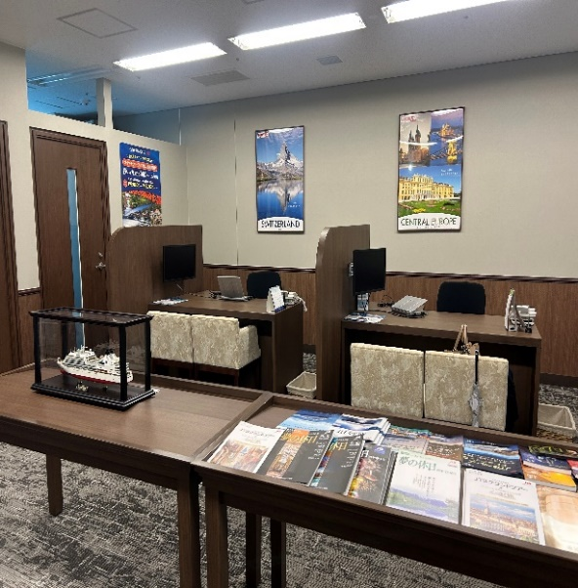
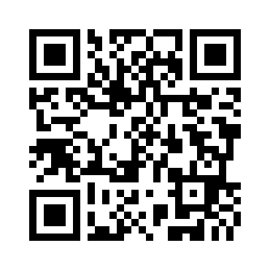
ＪＴＢトラベルゲート仙台
コネクトプラザ
仙台市青葉区一番町4-6-1
仙台第一生命タワービルディング2階
営業時間／平日 10：00～18：00
土日祝 10：00～17：00
定休日／火曜日、年末年始
TEL 022-208-5888
ご来店の際は事前に来店予約をお願いいたします。
久しぶりの海外旅行をご検討中の方も、記念旅行でお勧めの旅を探している方も、落ち着いた雰囲気の中で、ゆったりとご相談してみませんか。
コンシェルジュが最適な旅をご提案いたします。
お取扱商品（一例）
◆海外旅行
・JTBの海外パッケージ商品 ルックJTB、旅物語、
・オーダーメイドの海外旅行
・ゆったりと贅沢に旅を楽しむ国内、海外ツアー「夢の休日」
・人生におおきな旅を！「GRAND’EX」
・音楽美術鑑賞 歴史文化の旅、ハイキング、列車の旅などテーマに
沿って「知りたい」を究める「“知究”紀行」
◆クルーズの旅
・日本船 飛鳥Ⅱ・飛鳥Ⅲ・にっぽん丸・MITSUI OCEAN FUJI・SAKURA
・日本発着外国船
ダイヤモンドプリンセス・クイーンエリザベス・MSCベリッシマなど
・外国船（フライ＆クルーズ） ディズニークルーズ
ノルウェージャン・ロイヤルカリビアンなど
◆国内旅行
・豪華列車の旅（ななつ星・四季島・瑞風・ガンツウなど）
・オーダーメイドのグループ旅行など
（イメージ）
JTBトラベルゲート仙台分店
『コネクトプラザ』
JTBトラベルゲート仙台 コネクトプラザ
※JR券、国内航空券、商品券のお取り扱いは致しておりません
※お支払いはキャッシュレスのみ承ります
店舗ホームページ

